Slide 1
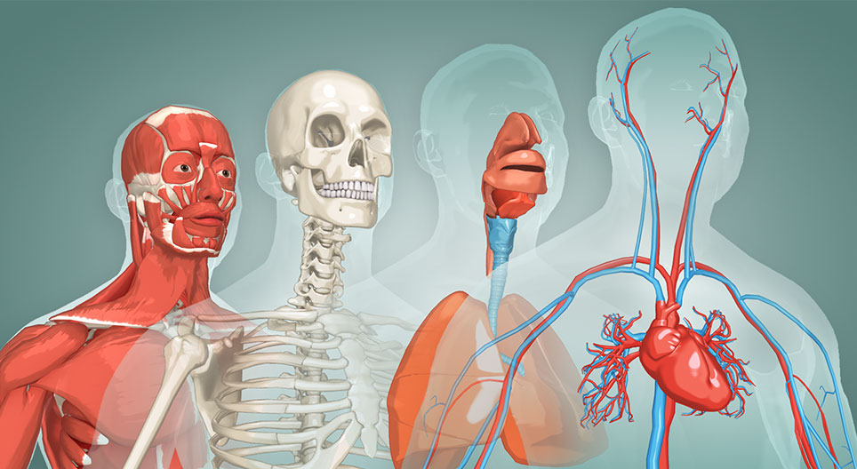
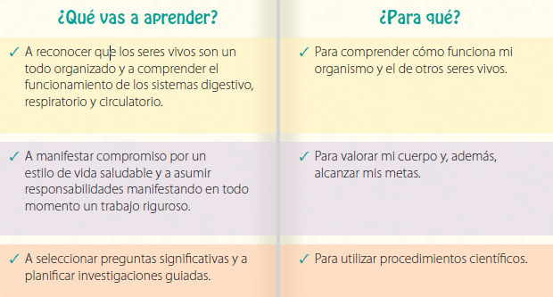

UNIDAD 2: Niveles de Organismos, Sistema Digestivo y Circulatorio
Escribe sólo la unidad y el objetivo en el cuaderno.
OBJETIVO: Conocer los niveles de organización biológica de los seres vivos
LEER: ¿Qué aprenderemos en esta unidad?

Slide 2

Los niveles de organización biológica
Escribe todo en el cuaderno
Tu cuerpo completo compone un organismo, el que se constituye por varios sistemas, cada uno de los cuales está formado por una serie de órganos. Si miramos un órgano, veremos que este se conforma por tejidos y cada uno de ellos, por células. Por lo tanto, podemos afirmar que tu cuerpo se constituye por una enorme cantidad de células de
diferentes tipos, las que se organizan para cumplir funciones que permiten, por ejemplo, que ahora estés leyendo este texto. Las formas en las que se organizan estas estructuras se denominan niveles de organización biológica
ORGANISMO
Ej: tú cuerpo
SISTEMAS
Ej: sistema nervioso
ÓRGANOS
Ej: Encéfalo
TEJIDOS
Ej: Tejido nervioso.
CÉLULAS
Ej: Neuronas.

Slide 3
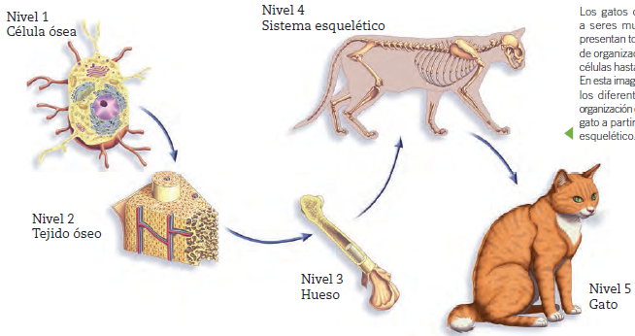

OTRO EJEMPLO:
Sólo observa
SISTEMAS
CÉLULAS
TEJIDOS
ORGANISMO
ÓRGANOS

Slide 4


Comenzaremos estudiando el primer nivel de organización biológica
Primer nivel: Célula
La célula es la unidad básica de todo ser vivo y es el primer nivel en el que se organizan. Una célula está formada por varios componentes que se encuentran coordinados entre sí. Ejemplos de células son las neuronas, los glóbulos blancos, las células musculares, entre muchas otras.
Escribe sólo esto en el cuaderno
OBSERVA LOS SIGUIENTE VIDEOS
VIDEO Nº1 : La célula y sus partes. Vídeos educativos para niños. https://www.youtube.com/watch?v=Ps54eXe8YHY
VIDEO Nº2: La célula para niños: Tipos, estructura, funciones y partes - Ciencia para niños
https://www.youtube.com/watch?v=aoj9oTvVJ8o

Slide 5






Escribe todo en el cuaderno
¿Qué caracteriza a las células?
Todos los organismos vivos están formados por células.
¿Sabías que un ser vivo puede estar constituido por una sola célula o por agrupaciones celulares? Sí, aunque no lo creas existen organismos que están formados por una sola célula; así, según la cantidad de células que posean, los organismos se clasifican en unicelulares o pluricelulares.
UNICELULARES | PLURICELULARES
Organismos formados por una sola célula. | Organismos formados por muchas células
Ejemplos: Bacterias, algunos protozoos y hongos como las levaduras, entre otros. | Ejemplos: Las plantas, los animales, ciertos hongos y algunas algas.

Slide 6
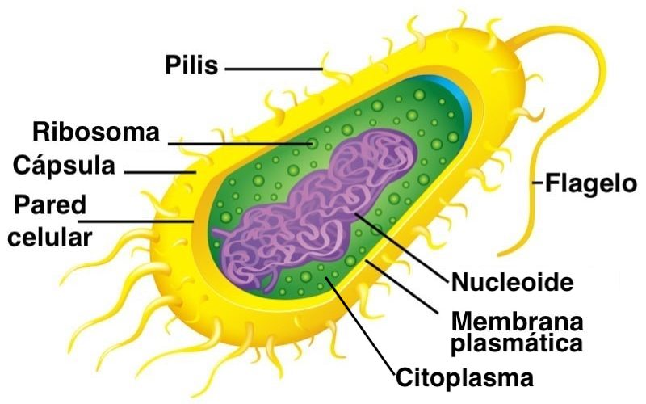
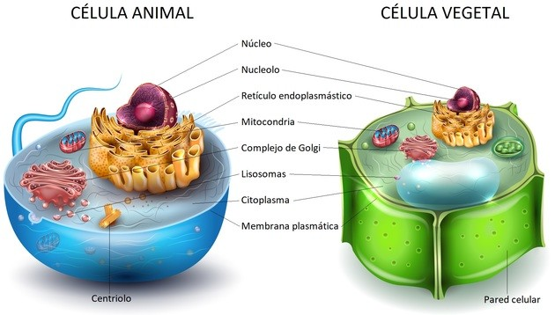




De acuerdo a su estructura las células se pueden clasificar en:
Copia todo en el cuaderno, menos los dibujos.
PROCARIONTES | EUCARIONTES
Las células procariontes se caracterizan por no tener un núcleo. Son organismos unicelulares, siendo los más conocidos las bacterias y las arqueobacterias. | Se caracterizan por poseer su material genético en el interior (núcleo celular) Son de mayor tamaño que las procariontes. Poseen organelos que llevan a cabo funciones específicas. Las células eucariontes pueden ser organismos unicelulares, como las levaduras o integrar organismos pluricelulares, como los animales y las plantas. Se pueden distinguir principalmente dos tipos: la animal y la vegetal.

Slide 7




Resumen
Copia todo en el cuaderno
Entonces podemos decir que:
Muchas células forman un tejido.
Muchos tejidos forman un órgano.
Muchos órganos forman un sistema
Muchos sistemas forman un organismo.
Nuestro cuerpo se organiza en niveles.
Estos son: Células- Tejidos- Órganos – Sistemas – Organismo
La célula es la unidad básica de todo ser vivo.
El primer nivel es La célula
Hay organismos UNICELULARES y PLURICELULARES
Los seres humanos somos organismos pluricelulares y poseemos células eucariontas de tipo animal.
Hay células procariotas y eucariotas.

Slide 8


ACTIVIDAD
Escribe todo en el cuaderno
1.- Busca una imagen de una célula animal y pégala en tu cuaderno. (si no puedes imprimir realiza un dibujo)
Identifica las siguientes partes en tú dibujo: (con un destacador)
Núcleo.
Membrana plasmática.
Mitocondria.
Ribosoma.
2.- Busca una imagen de una célula vegetal y pégala en tu cuaderno. (si no puedes imprimir realiza un dibujo)
Identifica las siguientes partes en tú dibujo: (con un destacador)
Núcleo.
Membrana plasmática.
Mitocondria.
Cloroplasto.

Slide 9


NO COPIAR en el cuaderno
HASTA AQUÍ LLEGAREMOS POR AHORA, CONTINUAREMOS CON LOS DEMÁS NIVELES DE ORGANIZACIÓN LA PRÓXIMA CLASE.
Importante: No es necesario que me envíes foto de los recortes pegados en tú cuaderno.

